Slide 1
Геттеры и сеттеры в java

Slide 2
Введение
Геттеры и сеттеры широко используются в программировании на Java. Однако не каждый программист понимает и реализует эти методы должным образом. В этой статье мы подробно раскроем данную тему.

Slide 3
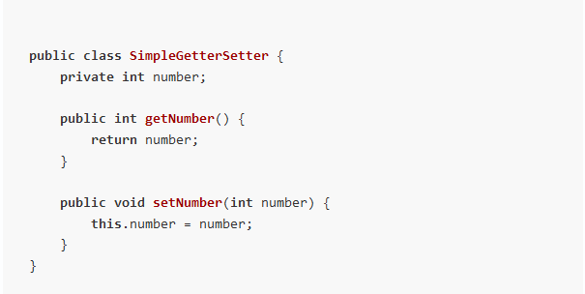
Что такое геттеры и сеттеры?
В Java геттер и сеттер — это два обычных метода, которые используются для получения значения поля класса или его изменения.
Следующий код является примером простого класса с private-переменной и реализованных, для доступа к ней извне, геттера и сеттера:

Slide 4
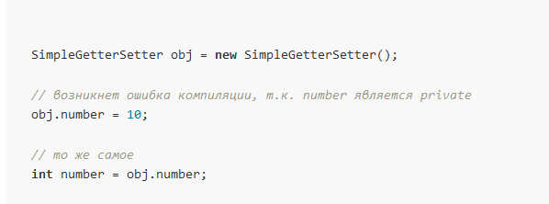
Поскольку number является private, то обратиться к ней напрямую за пределами данного класса не получится:

Slide 5
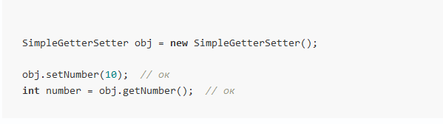
Чтобы таких проблем не было, внешний код должен вызывать геттер getNumber() и сеттер setNumber(), чтобы получить или обновить значение переменной:

Slide 6
Итак, сеттер — это метод, который изменяет (устанавливает; от слова set) значение поля. А геттер — это метод, который возвращает (от слова get) нам значение какого-то поля.
Геттер иногда называют accessor (аксессор, т.к. он предоставляет доступ к полю), а сеттер mutator (мутатор, т.к. он меняет значение переменной).

Slide 7
Зачем нужны геттеры и сеттеры?
Представьте ситуацию, когда нам необходимо изменить состояние объекта (значение его полей) на основе некоторого условия. Как мы могли бы достичь этого без сеттера:
сделать поля public, protected или default
изменять их значения с помощью оператора точки (.)

Slide 8
Давайте посмотрим на последствия этих действий:
Во-первых, сделав поля public, protected или default, мы теряем контроль над данными и ставим под угрозу один из основополагающих принципов ООП — инкапсуляцию.
Во-вторых, поскольку поля не private, то кто угодно может изменить их за пределами класса. Это значит, что мы не сможем добиться их неизменяемости.
В-третьих, мы не можем предоставить никакой логики для изменения полей по каким-то условиям.

Slide 9
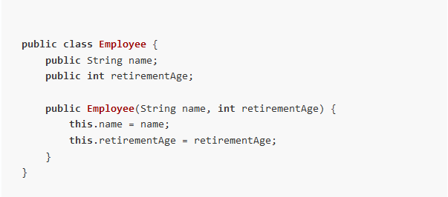
Давайте предположим, что у нас есть класс Employee с полем retirementAge:

Slide 10
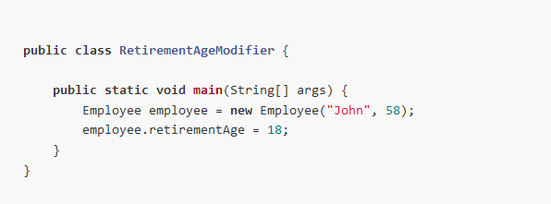
Обратите внимание, что в классе мы установили поля как public, чтобы разрешить к ним доступ извне. Теперь давайте изменим retirementAge сотрудника:

Slide 11
Как мы видим, любой, кто обратится к классу Employee, может легко делать то, что он хочет с полем retirementAge. Нет никакого способа проверить корректность этого изменения.
В-четвертых, а как бы мы могли ограничить доступ к полям только для чтения или только для записи извне?
Вот тут и появляются геттеры и сеттеры.

Slide 12
Используя геттер и сеттер, мы можем контролировать доступ к важным переменным и их обновление (например, требуется изменить значение переменной в заданном диапазоне. В противном случае новое значение не будет присвоено).

Slide 13
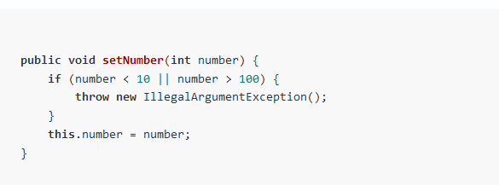

Рассмотрим следующий код сеттера:
Этот код гарантирует, что значение number всегда будет находиться в диапазоне от 10 до 100. Без наличия подобного сеттера пользователь может установить для number любое значение:

Slide 14
Такие действия будут нарушать допустимое ограничение для значений этой переменной, что нас, конечно, не устраивает. Таким образом, установка переменной number как private и использование сеттера, устраняют все перечисленные ранее проблемы.

Slide 15
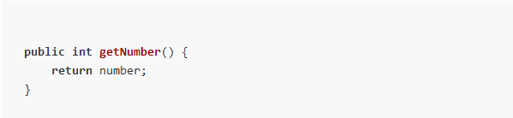
Что касается геттера, то он является единственным безопасным способом получения извне значения переменной number:

Slide 16
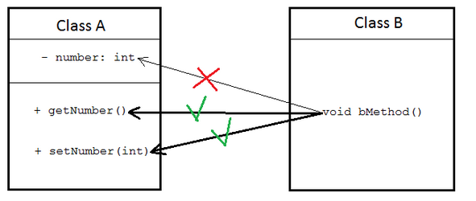
Следующая схема поясняет всю ситуацию:

Slide 17
Геттеры и сеттеры защищают значение переменной от неожиданных изменений.
Когда переменная скрыта модификатором private и доступна только через геттер и сеттер, она инкапсулирована. Поэтому реализация геттеров и сеттеров является одним из способов обеспечения инкапсуляции в коде программы.

Slide 18
Некоторые фреймворки такие, как Hibernate, Spring, Struts и т. д. могут проверять информацию или внедрять свой служебный код через геттер и сеттер. Поэтому при интеграции вашего кода с ними необходимо иметь эти методы.

Slide 19
Подытоживая, можно выделить ряд плюсов при использовании геттеров и сеттеров:
они помогают достичь инкапсуляции для скрытия состояния объекта и предотвращения прямого доступа к его полям
при реализации только геттера (без сеттера) можно достичь неизменяемости объекта
они могут предоставлять дополнительные функции: проверка корректности значения перед его присваиванием полю или обработка ошибок. Таким образом, мы можем добавить условную логику и обеспечить поведение в соответствии с потребностями (если сеттер не имеет подобной логики, а лишь присваивает полю какое-то значение, то его наличие не обеспечивает инкапсуляцию. А его присутствие становится фиктивным)

Slide 20
можем предоставить полям разные уровни доступа: например, get (доступ для чтения) может быть public, в то время как set (доступ для записи) может быть protected
с их помощью мы достигаем еще одного ключевого принципа ООП — абстракции, которая скрывает детали реализации, чтобы никто не мог использовать поля непосредственно в других классах или модулях

Slide 21

Правила именования геттеров и сеттеров
Принцип именования геттеров и сеттеров должен соответствовать конвенции Java об именовании: getXXX() и setXXX(),
где ХХХ — это имя переменной для которой реализуются эти методы. Например, для следующей переменной:

Slide 22
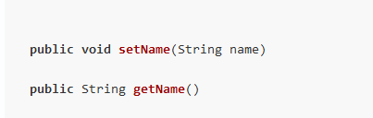
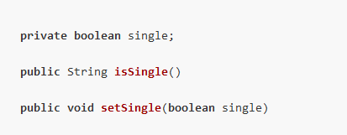
имена геттера и сеттера будут такие:
Если переменная имеет тип boolean, то геттер будет содержать префикс isXXX(). Например:

Slide 23
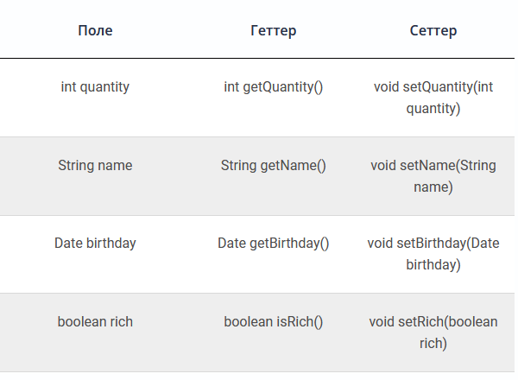
Следующая таблица показывает примеры названий геттеров и сеттеров с учетом конвенции об их именовании:

Slide 24
Типичные ошибки при использовании геттеров и сеттеров
Разработчики, так же как и обычные люди, часто делают ошибки.
Ошибка № 1: Использование геттеров и сеттеров для public-полей.

Slide 25
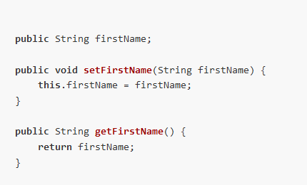
Рассмотрим следующий фрагмент кода:

Slide 26

Переменная firstName объявлена с модификатором public, следовательно, доступ к ней может быть получен напрямую, делая геттер и сеттер бесполезными. Для решения этой проблемы необходимо использовать модификатор с более ограниченным доступом, как protected или private:

Slide 27
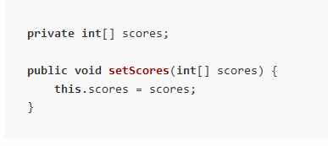
Ошибка № 2: Присваивание ссылки на объект напрямую в сеттере.
Пусть есть такой сеттер:

Slide 28
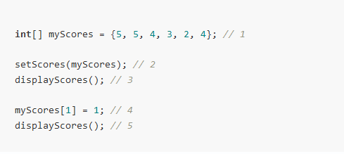
Ниже приведен код, демонстрирующий проблему:

Slide 29
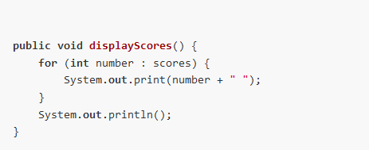

Массив целых чисел myScores, проинициализированный шестью значениями (строка 1), передается в метод setScores() (строка 2). Затем метод displayScores() выводит все значения этого массива:
В консоли отобразится следующий результат:

Slide 30

Строка myScores[1] = 1; меняет значение 2-го элемента (не забываем, что в массивах нумерация начинается с нуля).
В строке 5 снова вызывается метод displayScores(), который выводит следующие значения:

Slide 31
Как видим значение 2-го элемента изменилось с 5 на 1 в результате присвоения в строке 4. Почему это важно? Потому что на наших глазах данные, которые якобы хранятся в private-переменной и не должны бесконтрольно меняться извне, изменились, что нарушает идею инкапсуляции. Кстати, почему это происходит?

Slide 32
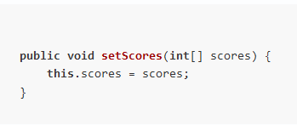
Давайте снова посмотрим на setScores():

Slide 33
После присваивания обе переменные ссылаются на один и тот же объект в памяти — на массив myScores. Таким образом, изменения, которые могут быть внесены в this.scores, либо в myScores, фактически вносятся в один и тот же объект.
Решением этой проблемы является создание копии исходного массива и ее присвоение this.scores.

Slide 34
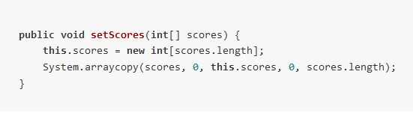
Модифицированная версия сеттера будет такой:

Slide 35
В чем разница? В том, что переменная this.scores больше не ссылается на тот же объект, на который ссылается scores. Вместо этого, массив this.scores инициализируется новым массивом с размером, равным размеру массива scores. Затем мы копируем все элементы из массива scores в this.scores, используя метод System.arraycopy().

Slide 36

Снова запускаем наш пример и получаем такой вывод:

Slide 37

Теперь два вызова метода displayScores() выводят один и тот же результат. Это означает, что массив this.scores независим и отличается от scores, переданного в сеттер. Таким образом, присваивание:
не влияет на массив this.scores.
Итак, правило такое: если вы передаете ссылку на объект в сеттер, то не копируйте ее во внутреннюю переменную напрямую. Вместо этого делайте ее копию и только тогда присваивайте ее полю.

Slide 38
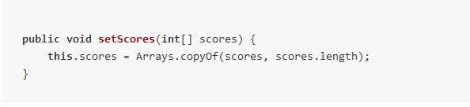
Все то же самое можно сделать, используя метод copyOf или copyOfRange:

Slide 39
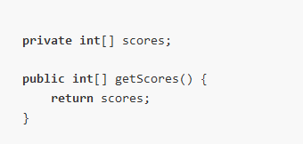
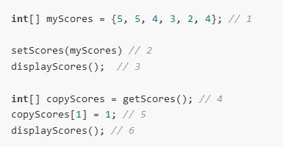
Ошибка № 3: Возврат геттером ссылки на объект.
Рассмотрим следующий геттер:
И следующий фрагмент кода:

Slide 40

Тогда мы получим следующий вывод:
Как вы заметили, 2-й элемент массива scores изменяется вне сеттера (в строке 5). Поскольку геттер возвращает ссылку на scores, внешний код, имея эту ссылку, может вносить изменения в массив.

Slide 41
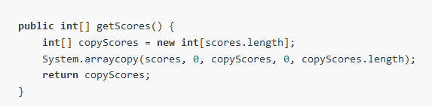
Решение этой проблемы заключается в том, что геттеру необходимо возвращать копию объекта, а не ссылку на оригинал. Модифицируем вышеупомянутый геттер следующим образом:

Slide 42
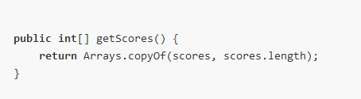
То же самое для copyOf:

Slide 43
Реализация геттеров и сеттеров для примитивных типов
Переменные примитивных типов вы можете свободно передавать/возвращать прямо в сеттере/геттере, потому что Java автоматически копирует их значения. Таким образом, ошибок № 2 и № 3 можно избежать.

Slide 44
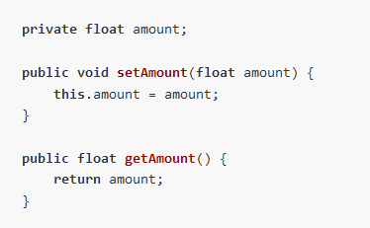
Например, следующий код безопасен, потому что сеттер и геттер работают с примитивным типом float:
Таким образом, примитивные типы не наделены проблемами объектов.

Slide 45
Реализация геттеров и сеттеров для объектов системных классов

Slide 46
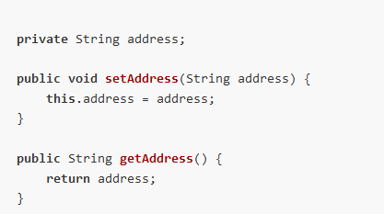
Геттеры и сеттеры для String
String — это immutable-тип. Это означает, что после создания объекта этого типа, его значение нельзя изменить. Любые изменения будут приводить к созданию нового объекта String. Таким образом, как и для примитивных типов, вы можете безопасно реализовать геттер и сеттер для переменной String:

Slide 47
Геттеры и сеттеры для объектов типа Date
Т.к. объекты класса java.util.Date являются изменяемыми, то внешние классы не должны иметь доступ к их оригиналам. Данный класс реализует метод clone() из класса Object, который возвращает копию объекта, но использовать его для этих целей не стоит.

Slide 48
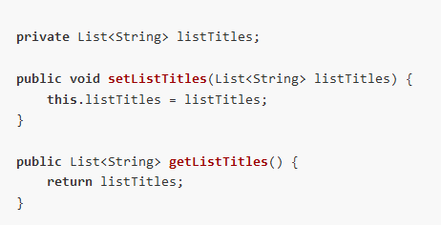
Реализация геттеров и сеттеров для коллекций
Как описано в ошибках № 2 и № 3, иметь такого вида сеттеры и геттеры — не самая лучшая идея:

Slide 49
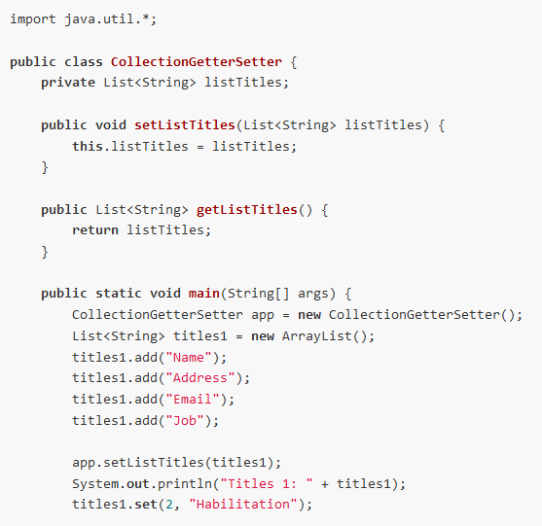
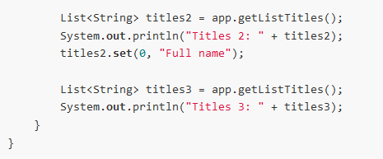
Рассмотрим следующую программу:
Продолжение программы

Slide 50

Мы можем ожидать, что в консоли будут отображены три одинаковых результата. Однако при запуске программа выдает следующее:

Slide 51
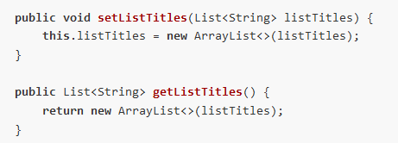
Это означает, что коллекция может быть изменена из кода, находящегося за пределами геттера и сеттера.
Для коллекции из String'ов одним из решений является использование конструктора, который принимает другую коллекцию в качестве аргумента. Например, мы можем изменить код вышеупомянутого геттера и сеттера следующим образом:

Slide 52

Повторно скомпилируем и запустим программу CollectionGetterSetter. Она выдаст желаемый результат:

Slide 53
Обратите внимание: описанный выше подход с конструктором работает только с коллекциями из String-элементов, но он не будет работать для других объектов коллекций.

Slide 54
Реализация геттеров и сеттеров для вашего собственного класса
Если вы создаете объект своего пользовательского класса, вам следует для него реализовать метод clone().

Slide 55
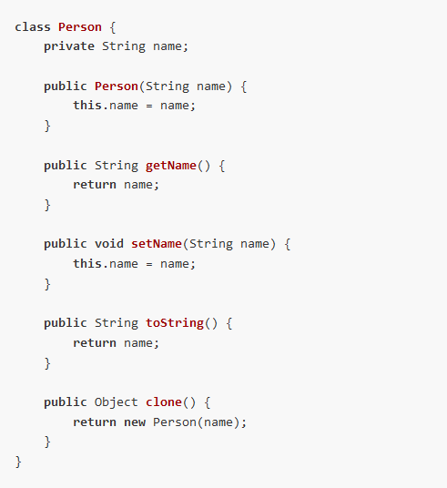
Например:

Slide 56
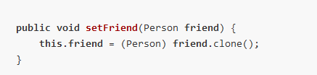
Как мы видим, класс Person реализует свой метод clone() для возврата клонированной версии самого себя.
При этом сеттер должен быть реализован следующим образом:

Slide 57
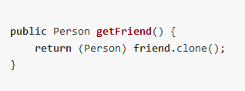
А геттер таким образом:
Итак, правила реализации геттера и сеттера для вашего собственного класса такие:
Реализуйте метод clone()
Возвращайте клонированный объект из геттера
Используйте клонированный объект в сеттере

